Slide 1





低碳
消费
进入
Notes:
首页

Slide 2


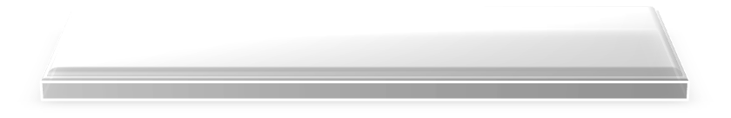

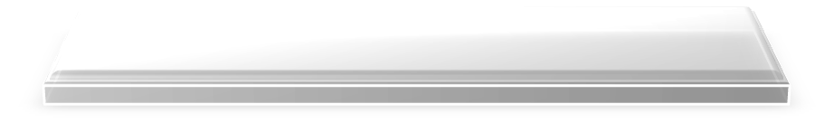

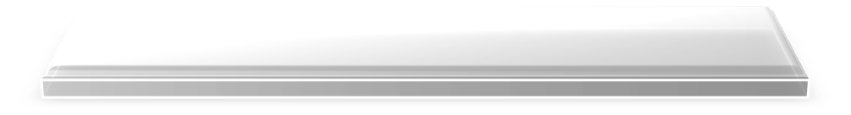

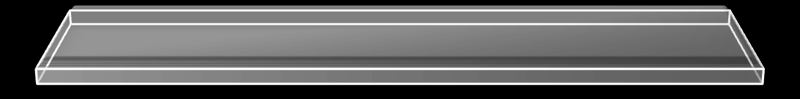
低碳
消费
1
自带杯子
2
少叫快餐
3
用环保袋
4
少量置装
Notes:
目录页

Slide 3
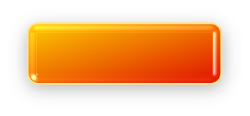

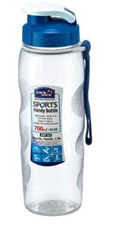
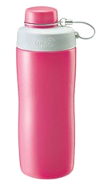
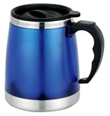
1
自带杯子
少喝瓶装矿泉水!
不知从何时起，喝瓶装矿泉水成了一种习惯，开会时桌上摆着，出门时车里放着。其实，每生产1升的瓶装水，制作过程中至少需要17.5升的自然水，瓶装水还需运送、上架、冷藏才能到你的手上，二氧化碳的排量就可想而知。从现在开始就自带杯子或水壶吧，尽量少开一罐瓶装水！
Notes:
第一页：自带杯子

Slide 4
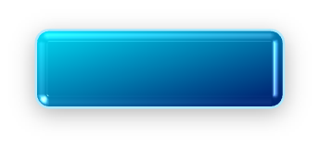
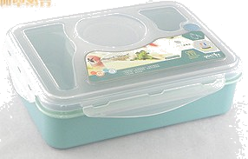
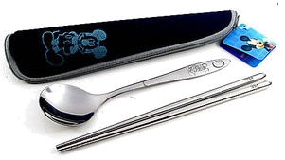
2
少叫快餐
拒绝一次性餐具
对于上班族来说，工作一忙起来叫快餐充饥是难免的事情。可我们在使用一次性餐具时也在消耗着森林和水源。要知道，一株生长了20年的大树，仅能制成4000双筷子！因此，在条件允许的情况下，请尽量少叫快餐，尝试带便当去公司或者在外出就餐时自备餐具。
Notes:
第二页：少叫快餐

Slide 5
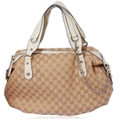
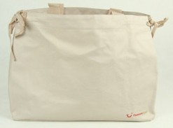
3
用环保袋
背结实耐用的帆布包！
请相信，痴迷皮草质地的包包那不过是一种反祖的冲动。平易近人的帆布包结实、环保、相对廉价，并且还具有简洁、轻便、透气、朴质等多种皮革包无法比拟的优点。鉴于些，出门背上超耐用的帆布包，购物时自带帆布环保袋，想要减排环保其实就这么简单。
Notes:
第三页：用环保袋

Slide 6


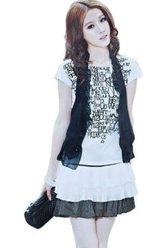
4
少量置装
穿百搭的棉麻衣服
追求美丽是人的天性，但对于大多数人而言，不可能为了环保不穿新衣服。相比之下，棉、麻等天然织物质地的衣服不像化纤那样由石油等原料人工合成，因此消耗的能源和产生的污染物要相对较少。因此，少量添置棉麻质地衣服，尝试混搭和一衣多搭，这样也能打造出时尚的效果。
Notes:
第四页：少量置装

Slide 7
低
碳消费
只要我们意识到那种无节制消耗资源和污染环境的生活方式是造成环境恶化的根源，我们愿意选择有利于环境的生活方式来善待地球，从我们身边做起，坚持“低碳消费”，让“绿色永恒”！
绿
色永恒
Notes:
鸣谢：锐普PPT、金山WPS office、思递波、北京博文视点资讯有限公司、猪八戒威客网站

Slide 8


谢 谢 观 赏
作者：徐斯里
Notes:
鸣谢：锐普PPT、金山WPS office、思递波、北京博文视点资讯有限公司、猪八戒

